Slide 1

任务实训一 成果汇报
大数据分析技术及应用
PRESENTATION
DESIGN TEMPLATE
分析任务| 人员分工 | 成果展示
答辩学生
冉瑞淮
指导老师
张伟
汇报时间
2025.4.16

Slide 2
目录
AGENDA
01
分析任务
02
人员分工
03
成果展示

Slide 3
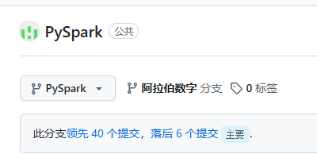
01
分析任务
首先我们想到的是解决数据源的问题，我们选择编写一个python程序生成随机数据生成一个csv文件充当数据源，并将数据源文件上传至GitHub便于小组成员随时访问下载。
通过分析实现思路及步骤得知我们需要用不同的函数来实现五个实训任务。
将成果代码整理之后上传至GitHub代码仓库的第二个分支
代码仓库网址：https://github.com/2953513029/pyspark.git

Slide 4
02
人员分工
冉瑞淮：负责创建SparkSession，进行成果展示。
陶博：负责通过csv文件创建dataframe的两种写法，ppt制作。
刘倩：查询了多种show()函数的用法，完成了实训任务的四个题目，ppt制作。
杨苏艳：查询了多种count()函数的用法，完成了实训任务的两道题目。
喻梦宇：查询了多种order by函数的用法。
贾青逾：查询了多种group by函数的用法。

Slide 5
02
人员分工
张丙波：查询了多种summary()函数的用法，完成了实训任务额外的题目。
郑海江：查询了多种describe()函数的用法，完成了实训任务额外的题目。
熊绍君：查询了多种distinct()函数的用法，完成了实训任务额外的题目。
廖云翔：查询了多种fillna()函数的用法，完成了实训任务额外的题目。
樊蓉槟：查询了多种dropDuplicates()函数的用法，完成了实训任务额外的题目。

Slide 6
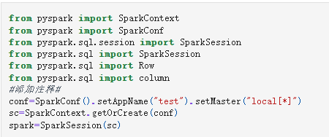
03
成果展示
创建SparkSession：

Slide 7
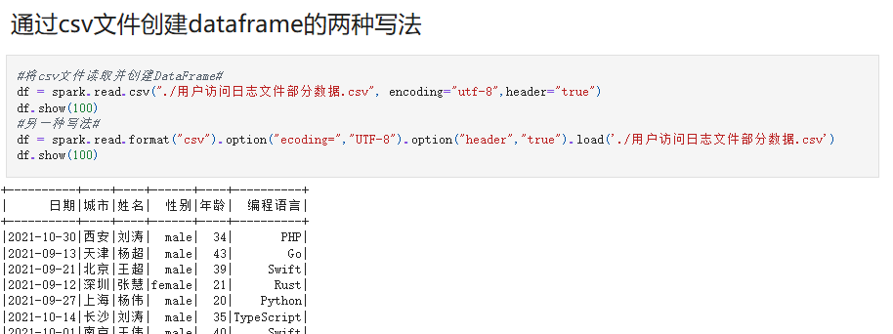
03
成果展示

Slide 8
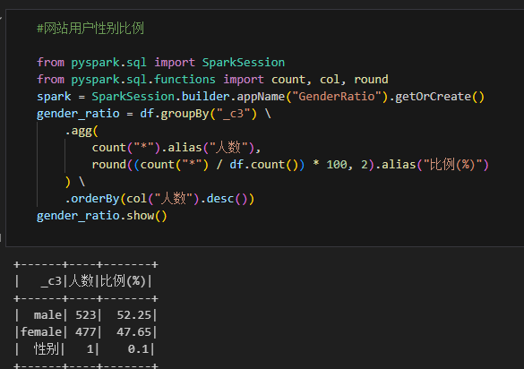
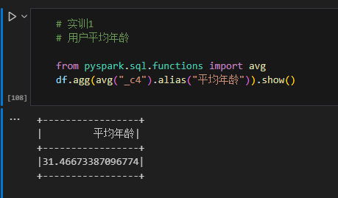
03
成果展示

Slide 9
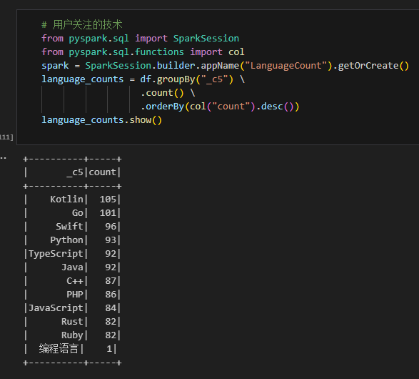
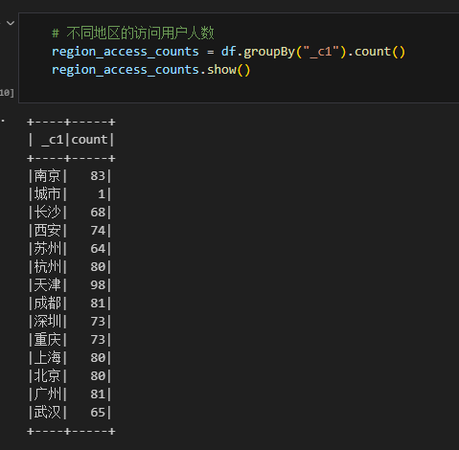
03
成果展示

Slide 10
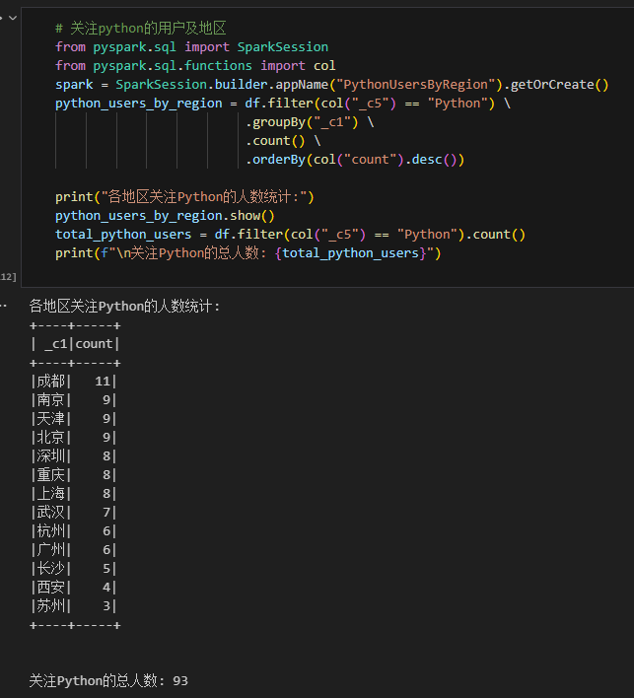
03
成果展示

Slide 11
03
成果展示

Slide 12
03
成果展示

Slide 13
THANKS 感谢聆听 敬请指正
大数据分析技术及应用
PRESENTATION
DESIGN TEMPLATE
答辩学生
冉瑞淮
指导老师
张伟
汇报时间
2025.4.16

